Slide 1


Kevin의 알기 쉬운
마블 다이어그램으로 이해하는 Publisher
Spring Reactive Web Applications

Slide 2
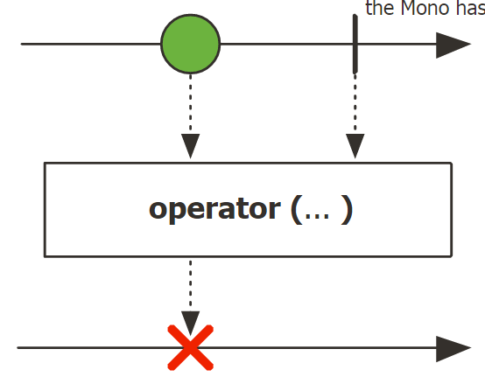
Mono(an Asynchronous 0-1 Result)
0개 또는 1개의 데이터를 emit하는 Publisher이다.(Compare with RxJava Maybe)
데이터 emit 과정에서 에러가 발생하면 onError signal을 emit한다.
Mono의 emit 과정 종료.
onComplete signal을 emit한다.
Mono 에서 emit된 데이터
Upstream Mono의 타임라인
Operator를 통한 데이터 가공
Mono의 처리가 비정상적으로
종료 될 경우 onError signal을 emit한다.
Downstream Mono의 타임라인
[원본 이미지: https://projectreactor.io/docs/core/release/reference/index.html#mono]

Slide 3
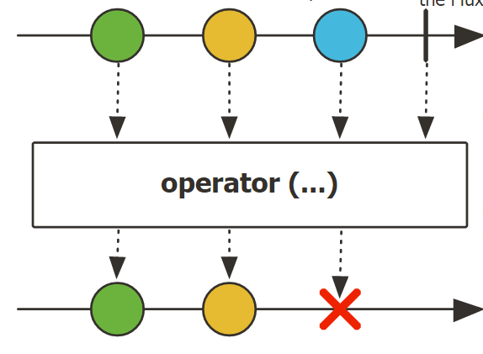
Flux(an Asynchronous Sequence of 0-N Items)
0 개 ~ N 개의 데이터를 emit하는 Publisher이다.
데이터 emit 과정에서 에러가 발생하면 onError signal을 emit한다.
Flux의 emit 과정 종료
onComplete signal을 emit한다.
Flux 에서 emit된 데이터들
Upstream Flux의 타임라인
Operator를 통한 데이터 가공
Flux의 처리가 비정상적으로
종료 될 경우 onError signal을 emit한다.
Downstream Flux의 타임라인
[원본 이미지: https://projectreactor.io/docs/core/release/reference/index.html#flux]

Slide 4
다음 시간 강의
Cold Sequence와 Hot Sequence
전체 소스 코드 다운로드 주소
https://github.com/ITVillage-Kevin/spring-reactive-01

